Slide 1

MARKETING
EP2205P23A
ESCALA SERVQUAL
E ANÁLISE FATORIAL
MATHEUS VIEIRA DE SOUZA

Slide 2
ESCALA SERVQUAL
“A intensificação da competição e a rápida desregulamentação levaram muitos negócios de serviços e varejo a buscar maneiras lucrativas de se diferenciar. Uma estratégia que tem sido relacionada ao sucesso nesses negócios é a entrega de alta qualidade de serviço (Rudie e Wansley 1985; Thompson, DeSouza e Gale 1985). Entregar qualidade de serviço superior parece ser um pré-requisito para o sucesso, se não a sobrevivência, de tais negócios na década de 1980 e além”.
Notes:
‹#›

Slide 3
ESCALA SERVQUAL
“...A qualidade do serviço é uma construção abstrata e elusiva devido a três características exclusivas dos serviços: intangibilidade, heterogeneidade e inseparabilidade da produção e do consumo (Parasuraman, Zeithaml e Berry 1985).”
“Na ausência de medidas objetivas, uma abordagem apropriada para avaliar a qualidade do serviço de uma empresa é medir as percepções de qualidade dos consumidores”.
Notes:
‹#›

Slide 4
ESCALA SERVQUAL
A Escala Servqual envolve a mensuração da Qualidade Percebida: julgamento do consumidor sobre a excelência ou superioridade geral de uma entidade (Zeithaml 1987).
Resulta de uma comparação entre expectativas e percepções de desempenho.
Qualidade x Satisfação: A qualidade percebida do serviço é um julgamento global, ou atitude, relacionado à superioridade do serviço, enquanto a satisfação está relacionada a uma transação específica.
A qualidade percebida do serviço é o grau e a direção da discrepância entre as percepções e as expectativas dos consumidores (comparação do que deveria ser oferecido com o desempenho do que é fornecido)
Notes:
‹#›

Slide 5
ESCALA SERVQUAL
Escala de 7 pontos: 1 (Discordo Totalmente) - 7 (Concordo Totalmente)
Dois momentos: (1) indicar o nível de serviço que deve ser oferecido pelas empresas dentro da categoria de serviço investigada; (2) Expressar suas percepções sobre essa empresa.
Qualidade = Percepção - Expectativa
Notes:
‹#›

Slide 6
ESCALA SERVQUAL
Dimensões da SERVQUAL
Confiabilidade — habilidade de prestar o serviço de modo confiável e exatamente como prometido.
Capacidade de resposta — disposição de ajudar clientes e fornecer pronto serviço.
Segurança — conhecimento e cortesia de funcionários e habilidade de transmitir confiança e segurança.
Empatia — atenção individualizada dada aos clientes.
Itens tangíveis — aparência de instalações físicas, equipamentos, funcionários e material de comunicação.
Notes:
‹#›

Slide 7
ESCALA SERVQUAL
Dimensões da SERVQUAL
Confiabilidade — habilidade de prestar o serviço de modo confiável e exatamente como prometido.
Capacidade de resposta — disposição de ajudar clientes e fornecer pronto serviço.
Segurança — conhecimento e cortesia de funcionários e habilidade de transmitir confiança e segurança.
Empatia — atenção individualizada dada aos clientes.
Itens tangíveis — aparência de instalações físicas, equipamentos, funcionários e material de comunicação.
Notes:
‹#›

Slide 8
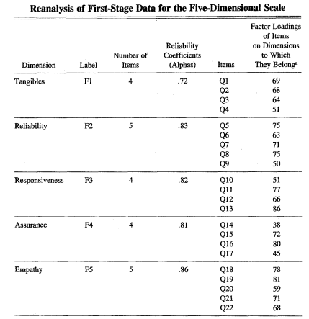
ESCALA SERVQUAL
Notes:
‹#›

Slide 9
ESCALA SERVQUAL
Itens de Expectativas (E)
Eles devem ter equipamentos atualizados.
As instalações físicas devem ser visualmente atraentes.
Seus funcionários devem estar bem vestidos e parecer organizados.
A aparência das instalações físicas deve condizer com o tipo de serviço prestado.
Quando prometerem fazer algo em determinado prazo, devem cumprir.
Devem ser simpáticos e reconfortantes quando os clientes tiverem problemas.
Devem ser confiáveis.
Devem fornecer os serviços no prazo prometido.
Devem manter os registros com precisão.
Não deveriam ser obrigados a dizer exatamente quando os serviços serão realizados. (-)
Não é realista esperar serviço rápido de seus funcionários. (-)
Seus funcionários nem sempre precisam estar dispostos a ajudar os clientes. (-)
Está tudo bem se eles estiverem ocupados demais para atender prontamente às solicitações dos clientes. (-)
Os clientes devem poder confiar nos funcionários dessas empresas.
Os clientes devem se sentir seguros ao fazer transações com os funcionários.
Os funcionários devem ser educados.
Os funcionários devem receber apoio suficiente da empresa para realizar bem seu trabalho.
Não se deve esperar que essas empresas deem atenção individual aos clientes. (-)
Não se pode esperar que os funcionários deem atenção pessoal aos clientes. (-)
Não é realista esperar que os funcionários saibam quais são as necessidades dos clientes. (-)
Não é realista esperar que essas empresas tenham os melhores interesses dos clientes em mente. (-)
Não se deve esperar que tenham horários de funcionamento convenientes para todos os clientes. (-)
Notes:
‹#›

Slide 10
ESCALA SERVQUAL
Itens de Percepções (P)
A XYZ tem equipamentos atualizados.
As instalações físicas da XYZ são visualmente atraentes.
Os funcionários da XYZ estão bem vestidos e parecem organizados.
A aparência das instalações físicas da XYZ condiz com o tipo de serviço prestado.
Quando a XYZ promete fazer algo em determinado prazo, ela cumpre.
Quando você tem problemas, a XYZ é simpática e reconfortante.
A XYZ é confiável.
A XYZ fornece seus serviços no prazo prometido.
A XYZ mantém seus registros com precisão.
A XYZ não informa exatamente quando os serviços serão realizados. (-)
Você não recebe atendimento rápido dos funcionários da XYZ. (-)
Os funcionários da XYZ nem sempre estão dispostos a ajudar os clientes. (-)
Os funcionários da XYZ estão ocupados demais para atender prontamente às solicitações dos clientes. (-)
Você pode confiar nos funcionários da XYZ.
Você se sente seguro em suas transações com os funcionários da XYZ.
Os funcionários da XYZ são educados.
Os funcionários recebem apoio suficiente da XYZ para realizar bem seu trabalho.
A XYZ não lhe dá atenção individual. (-)
Os funcionários da XYZ não lhe dão atenção pessoal. (-)
Os funcionários da XYZ não sabem quais são as suas necessidades. (-)
A XYZ não tem seus melhores interesses em mente. (-)
A XYZ não tem horários de funcionamento convenientes para todos os clientes. (-)
Notes:
‹#›

Slide 11
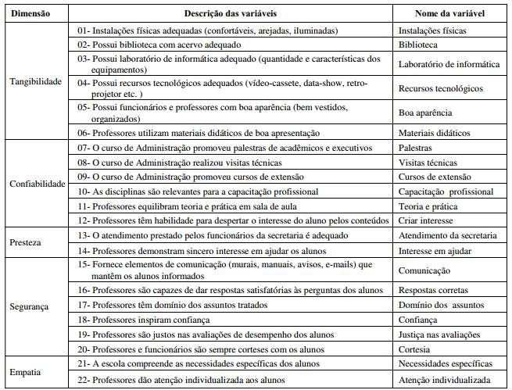
ESCALA SERVQUAL
Notes:
‹#›

Slide 12
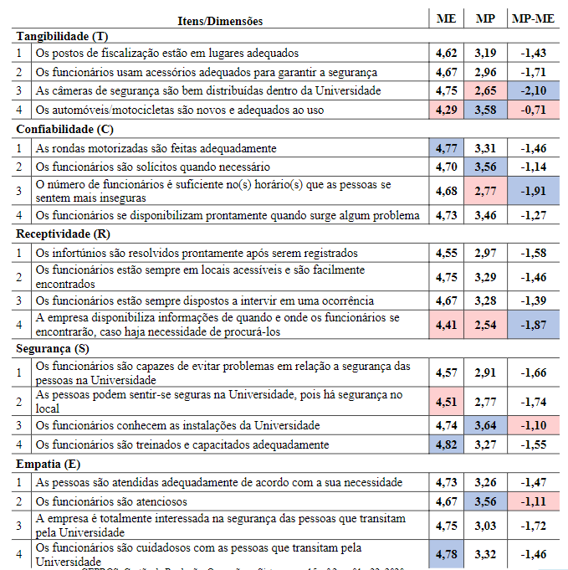
ESCALA SERVQUAL
Notes:
‹#›

Slide 13
REDUÇÃO DA COMPLEXIDADE DOS DADOS
Muitas vezes em marketing, um conjunto de dados contém muitas variáveis;
Convém diminuir esse conjunto de variáveis a fim de facilitar a interpretação;
Algumas técnicas de redução são a Análise de Componentes Principais, Análise Fatorial Exploratória e Escalamento Multidimensional.
Análise Fatorial Exploratória: Busca capturar a variância com um número reduzido de dimensões, com o objetivo adicional de tornar essas dimensões interpretáveis em termos das variáveis originais. A EFA é amplamente usada para descobrir estruturas latentes subjacentes aos dados que podem não ser diretamente observáveis.
Notes:
‹#›

Slide 14
REDUÇÃO DA COMPLEXIDADE DOS DADOS
a EFA pode ser usada para reduzir um grande número de variáveis observáveis em um conjunto menor de fatores latentes, que são mais fáceis de interpretar.
Por exemplo, não podemos observar diretamente a satisfação do cliente, mas podemos medir respostas sobre diferentes aspectos da experiência do cliente que, em conjunto, representam esse construto.
Resultados: Matriz de fatores e suas cargas fatoriais em relação às variáveis originais.
Para alcançar clarezas, a análise fatorial exploratória utiliza Rotações
Notes:
‹#›

Slide 15

REDUÇÃO DA COMPLEXIDADE DOS DADOS
Rotações: Ortogonal (Varimax, Quartimax) e Oblíqua (Oblimin, Quartimin e Promax)
Notes:
‹#›

Slide 16
ESCALA SERVQUAL
Notes:
‹#›

